Slide 1
Воспитатели в годы Великой отечественной войны
МБДОУ Детский сад № 114
Подготовила: воспитатель МАМАЕВА Р.К.

Slide 2
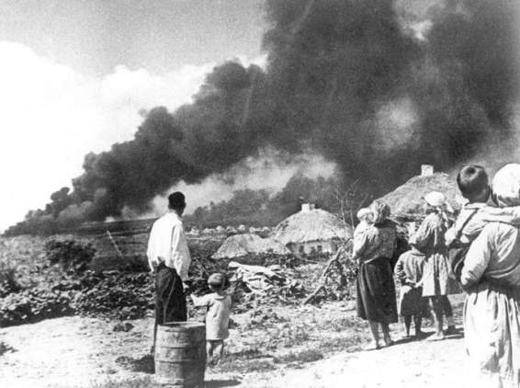
22 июня 1941 г. фашистская Германия вероломно напала на Советский Союз.
В числе тяжелых потерь, которые понесла наша страна, было и уничтожение
многочисленных учреждений, культуры, школ и дошкольных учреждений.
И многие дети по всей стране остались без родителей и дома…

Slide 4
Большинство дошкольных учреждений были разрушены фашистскими захватчиками.
Резко усилилась потребность в детских садах по двум причинам:
эвакуация значительных масс населения в восточные районы;
большая занятость женщин на производстве.
Новые дошкольные учреждения открывались при эвакуированных предприятиях.

Slide 5
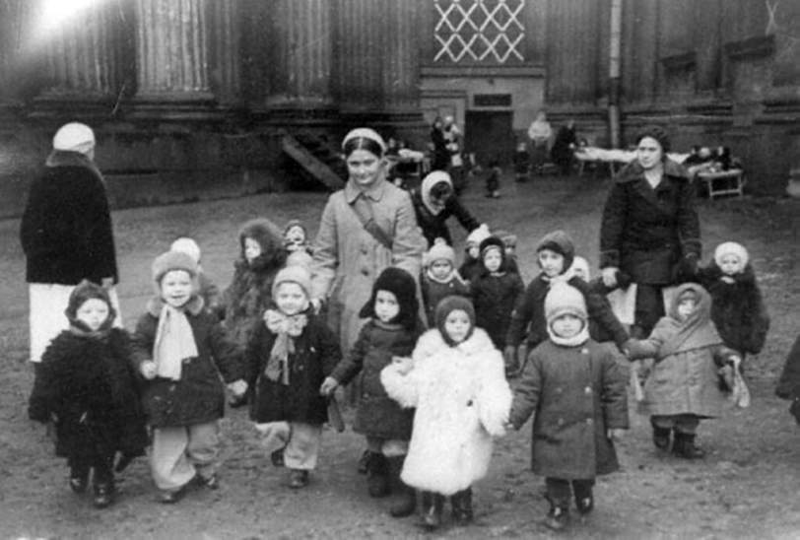

Slide 6
Война заставила в срочном порядке, на ходу разрушить многие вопросы дошкольной методики: самая важная задача воспитателя - как уберечь психику ребенка от губительных потрясений; как использовать события на фронте для воспитания у детей любви к Родине; как развивать у них ненависть к фашистам.

Slide 7
Воспитатели, оставшиеся с детьми, не совершали подвигов. Они просто спасали малышей, у которых отцы воевали, а матери стояли у станков.
Возник новый тип воспитательных учреждений — дошкольные интернаты, в которых воспитывались дети, временно потерявшие связь с родителями. Широкое распространение получили дошкольные детские дома.

Slide 8
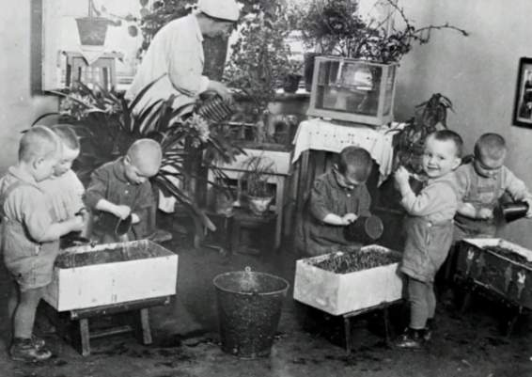
И чтобы накормить детей в полуголодное время, охранить их от холода, дать им хоть капельку уюта, занять их с пользой для ума и души - для такой работы необходимы были огромная любовь к детям, глубокая порядочность и безграничное терпение.

Slide 9
Долг воспитателей тех трудных военных лет:
уберечь детей от опасностей и волнений военного времени,
создать условия, в которых дети могут спокойно жить, нормально развиваться, забывая пережитое.
Поэтому в детских садах создавалась атмосфера родной семьи, в которой нуждался каждый ребенок, нужно было окружить его материнской лаской, вниманием, заботой, которая позволяла успешно влиять на детей, развивать у них нужные черты характера и поведения.

Slide 10
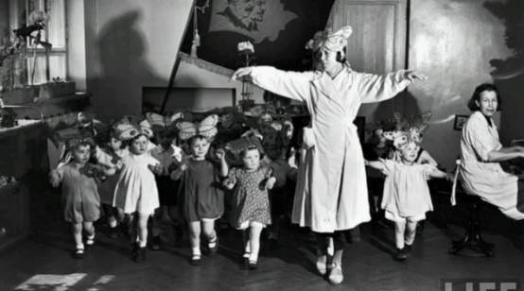
Много творческой инициативы проявляли воспитатели, чтобы всеми способами отвлечь детей от тягот жизни и скрасит их существования. Они придумывали загадки, изобретали разнообразные сюрпризы. Дать детям радость, поднять жизненный тонус, вернуть им детский смех – это способ отвлечения от тяжелой действительности с исключительной силой реализовался путем проведения в детских садах праздников.

Slide 11
Вопрос о том, как познакомить детей с Великой Отечественной войной в какой мере можно приблизить их происходящим событиям, интересовало и волновало каждого педагога.
Эта работа от воспитателей требовала большой чуткости, вдумчивости и осторожности: необходимо было помнить о впечатлительности маленького ребенка, его хрупкости, нервной системы, об особенностях его мышления.

Slide 12
Задача воспитателя состояла в том, чтобы, пользуясь примером героизма, мужества, самоотверженного труда, развивать у детей к Родине, влиять на их характер, возбуждать желание быть похожими на лучших людей страны. Работая с детьми, чуткий воспитатель старался поменьше напоминать им о войне, проводил с ними разнообразные игры, занятия, развлечения, чтобы дети успокоились, отдохнули от пережитого.

Slide 13
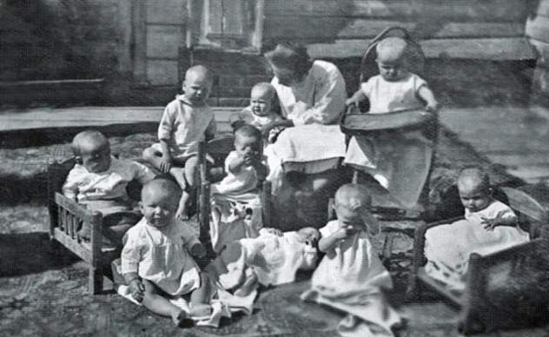
С детьми разного возраста воспитатель проводил разную работу. Например: с младшими дошкольниками – 3-4 летними малышами, воспитатели не проводили специальных бесед о войне, хотя дети уже знали о войне и интересовались ею. Но эта тема была слишком сложна и трудна для маленьких детей.

Slide 14
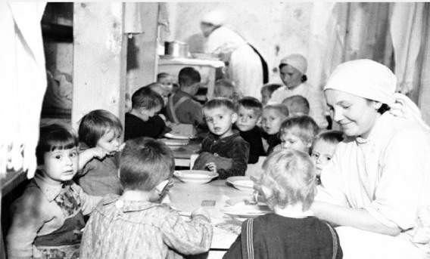
Почти у каждого ребенка на фронте был кто – то из родных, и среди детей часто возникали разговоры о папах, о письмах, полученных от них, об их наградах. И конечно воспитательница проявляла интерес, принимала участие в разговорах, радовалась вместе со своими воспитанниками.

Slide 15
Во время прогулки воспитатель могла обратить внимание детей на
красноармейцев, которые проходили рядом с территорией детского сада.
Во многие детские сады на праздники приглашали бойцов.
Малыши показывали им свои рисунки, дарили
им свои игрушки, расспрашивали о том, «как они бьют немцев»
и торжественно обещали помогать гнать врага.
Рассказы бойцов воодушевляли детей,
крепили в них и в воспитателях веру в победу, любовь к родине.

Slide 16
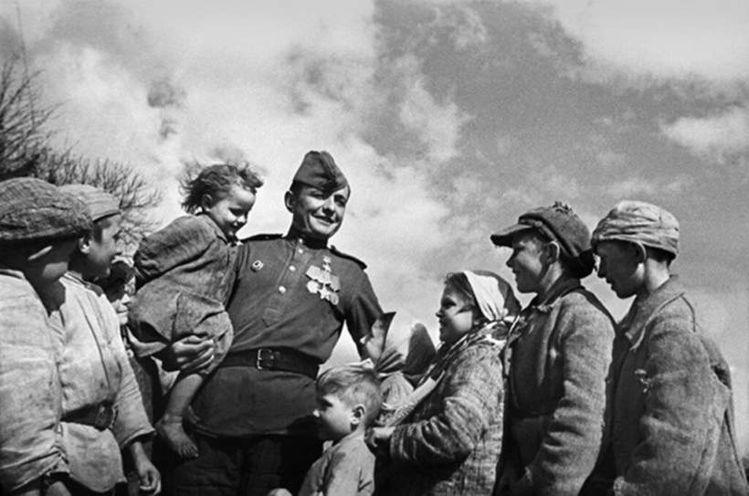

Slide 17
Для малышей подбирались четкие, художественные картинки или фотографии, изображающие летчиков, кавалеристов, стрелков, танкистов. С детьми разучивались с малышами стихи и песни о красной армии, проводились игры «Летчики», «Красноармейцы».
Таким образом, удовлетворялся интерес маленьких детей к войне, воспитывалась любовь к Красной армии, давались самые элементарные наглядные представления.

Slide 18
В декабре 1944 г. был принят новый «Устав детского сада», детально осветивший важнейшие вопросы деятельности детских садов и сыгравший большую роль в организации дошкольного воспитания в послевоенные годы.
Особое значение имела разработка «Руководства для воспитателя детского сада», содержащего программные и методические указания для работы в различных возрастных группах, что способствовало улучшению практической работы.

